Slide 1

Die Dokumentation
98–103
Dokumentation
64–69
8
7
6
Gestaltungselemente
5
Titelblatt Vorwort (fakultativ) Inhaltsverzeichnis Einleitung Hauptteil Schlusswort/Zusammen- fassung Quellenverzeichnis Anhang
4
1
3
2
2
3
1
4
5
6
7
8

Slide 2
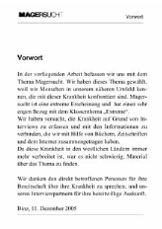
Gestaltungselemente
99
Dokumentation
65
Titelblatt
Vorwort (fakultativ)
- Titel/Thema - Art der Arbeit - Namen der Autoren/Autorinnen - Datum - Schule - Abteilung - Klasse - Experte/Expertin
Persönliche, motivierende Anmerkungen: - zur Wahl des Themas (Motive, Begründung) - zu persönlichen Erfahrungen - evtl. Dank - Name, Ort, Datum

Slide 3
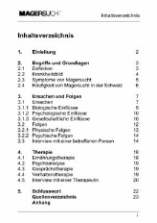
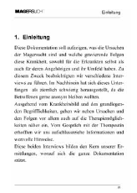
Gestaltungselemente
99
Dokumentation
65
Inhaltsverzeichnis
Einleitung
Elemente sind: - Kapitelnummern links - Seitenzahlen rechts - ohne Ordnungszahl: Titelblatt, Vorwort, Inhalts- und Quellenverzeichnis, Anhang
Kurze Einführung in das Thema: - Ziel der Arbeit - Fragestellungen - wesentliche Inhalte - beabsichtigtes Vorgehen - Erwartungen an die Resultate der Arbeit

Slide 4
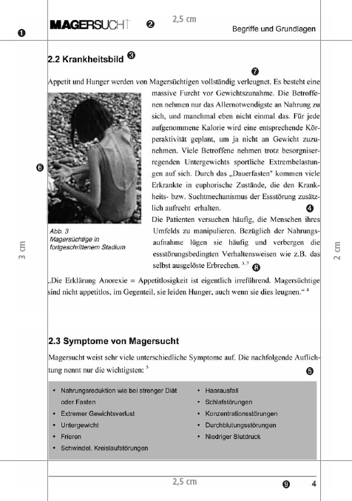
Gestaltungselemente
100–101
Dokumentation
66–67
Hauptteil
1
Satzspiegel Kopfzeile Titel/Untertitel Ausrichtung Aufteilung Illustration Sprache Quellenangaben/Zitate Fusszeile
1
2
3
7
2
3
6
4
4
5
8
6
7
5
8
9
9

Slide 5
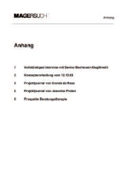
Gestaltungselemente
102
Dokumentation
68
Schlusswort/Zusammenfassung
Anhang
Zusammenfassung der Dokumentation. Elemente sind: - wichtigste Ergebnisse - Kommentare zu Resultaten - Schlussfolgerungen/Ausblick - evtl. ungeklärte Probleme - evtl. pers. Arbeitsrückschau
Auflistung von ergänzenden Tabellen und für die Arbeit bedeutsamen Hinweisen: - Konzepterarbeitung, Journale - detaillierte Umfrageergebnisse - Broschüren - Korrespondenz

Slide 6
Gestaltungselemente
103
Dokumentation
69
Quellenverzeichnis
Quellenverzeichnis gibt Auskunft über verwendete Quellen: Allgemeine Quellen Weitere Quellen, aufgeteilt nach Medien: - Literatur - Zeitschriften - Broschüren - Internet u.a. Form: Beispiel Literatur Name, Vorname (Autorin /Autor): Titel, Verlag, Erscheinungsort Jahr, Seitenzahlen

